Slide 1
工作汇报
汇报人：胡迅
12月4日

Slide 2
移植进度
01
02
03
Done
Problem
Doing

Slide 3
Done
框架：CAFFE
模型：Mobilenet-SSD
平台：基于Ubuntu16.04的AIO3399J开发板
1.数据集：20000张（测试集2000张）
2.类别：人、自行车、三轮车、摩托车、车、车牌6类
3.图片尺寸：500x500 .jpg格式
4.训练次数：50000轮

Slide 4
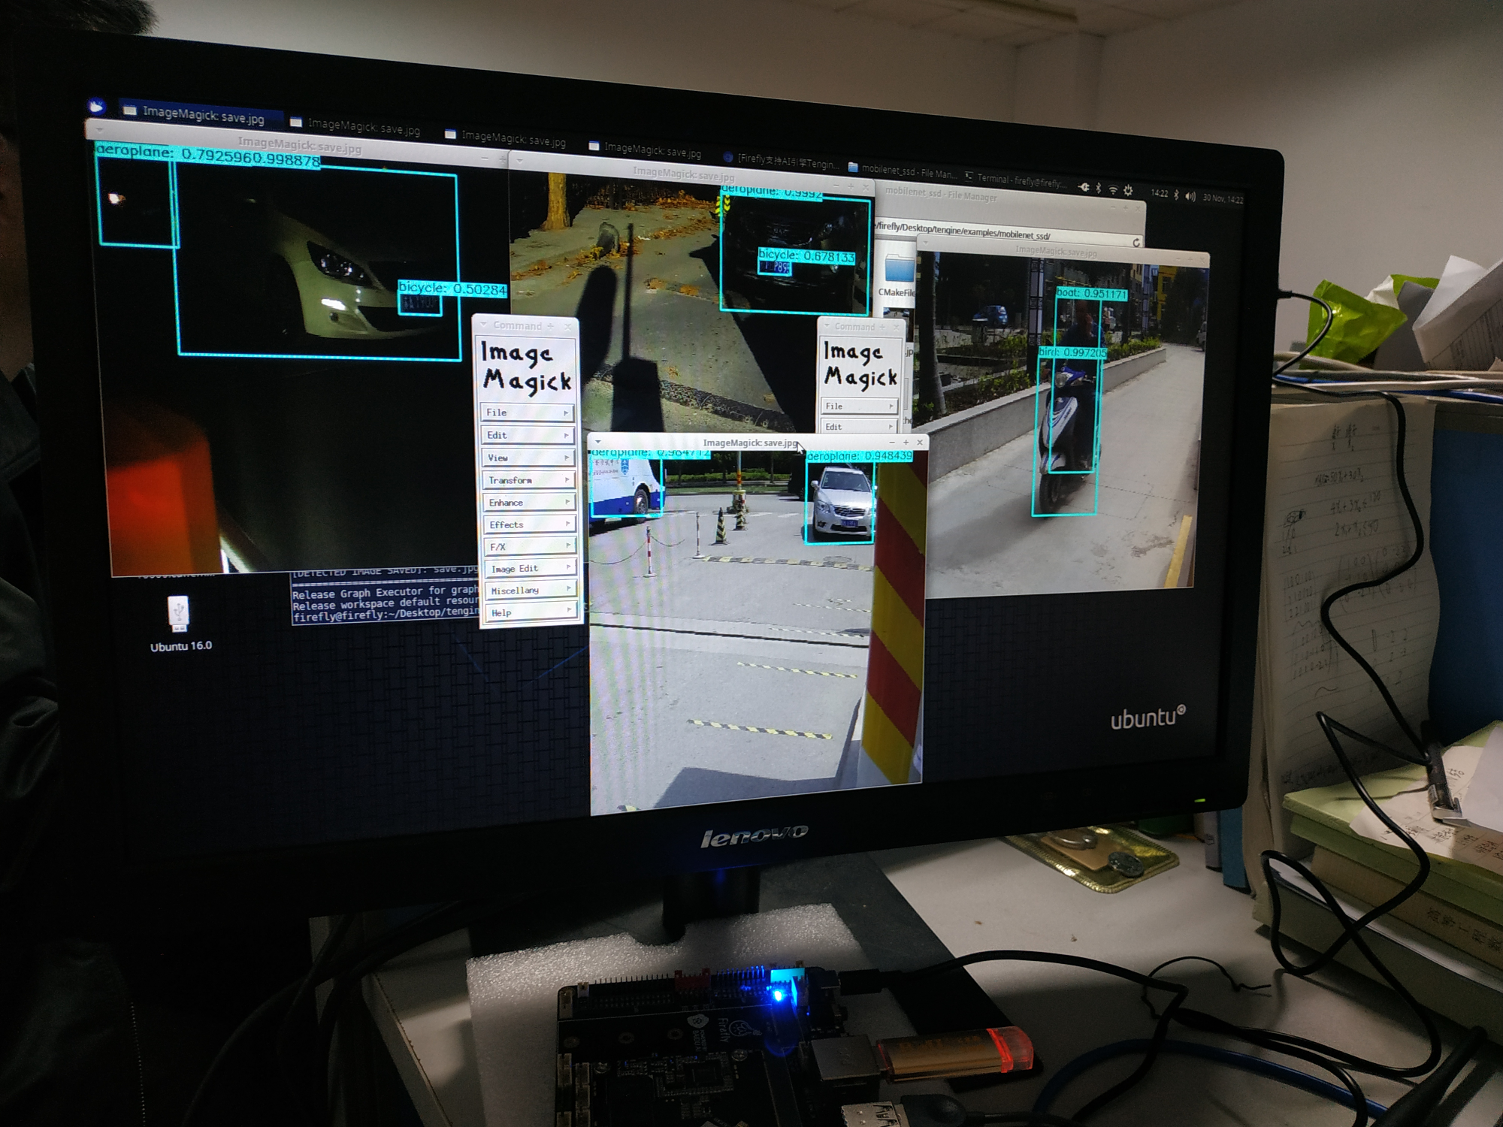

Slide 5
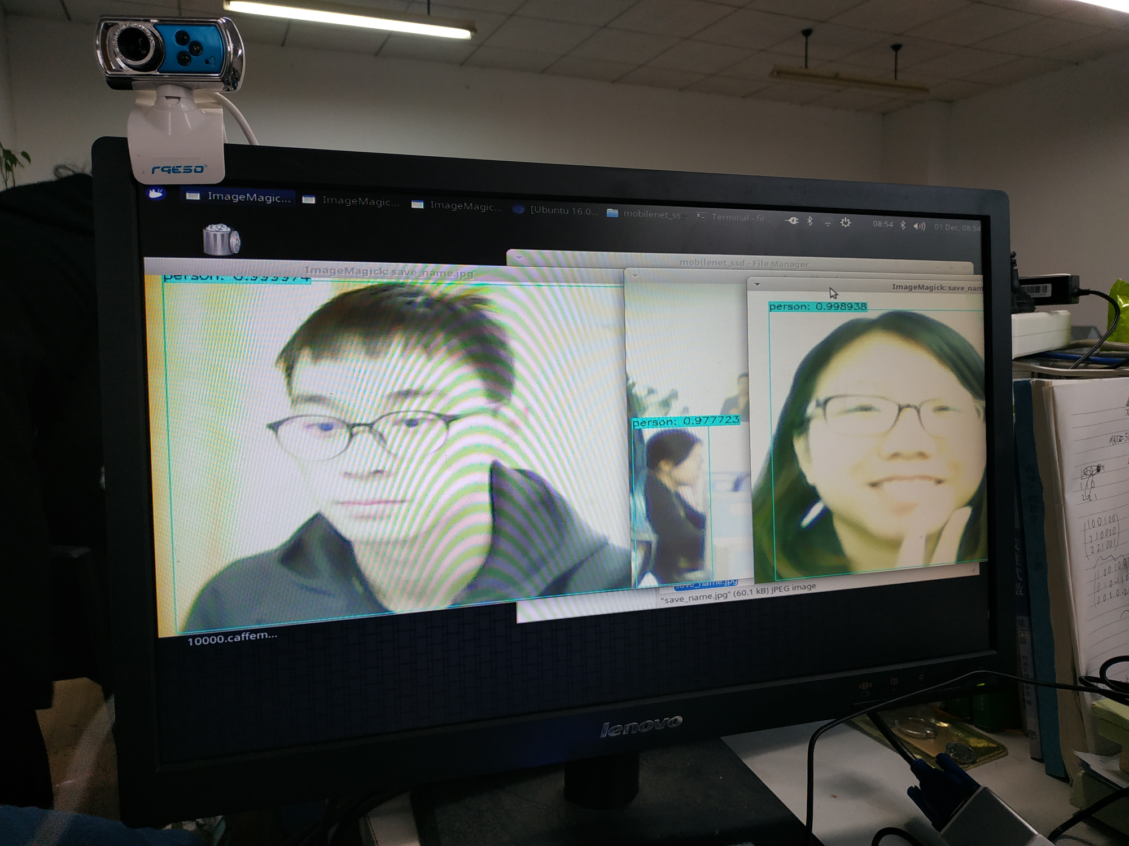
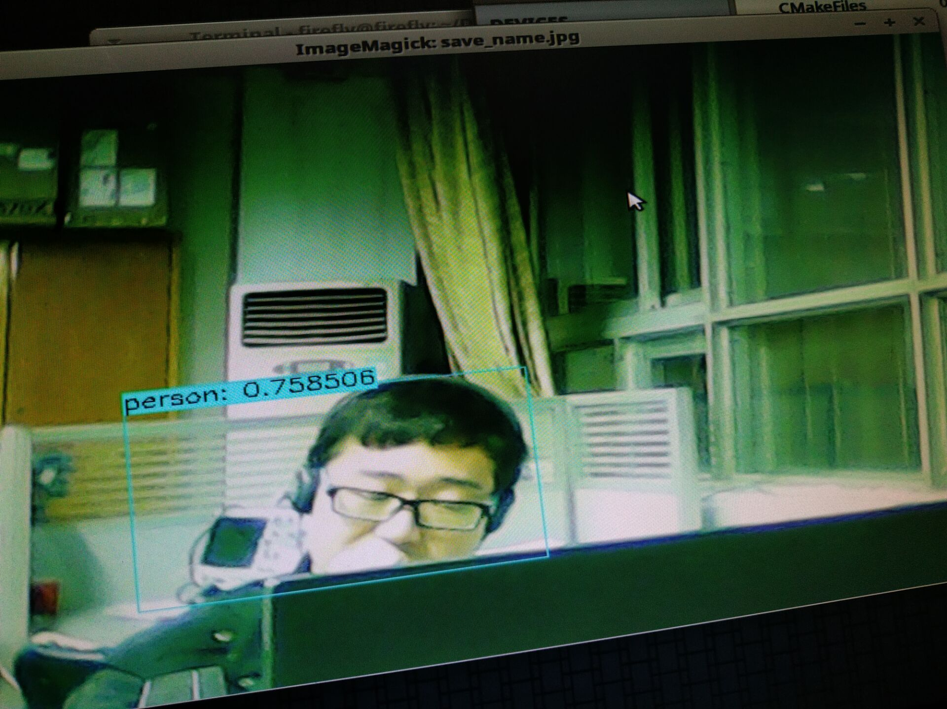
动态检测（运行官方模型）

Slide 6
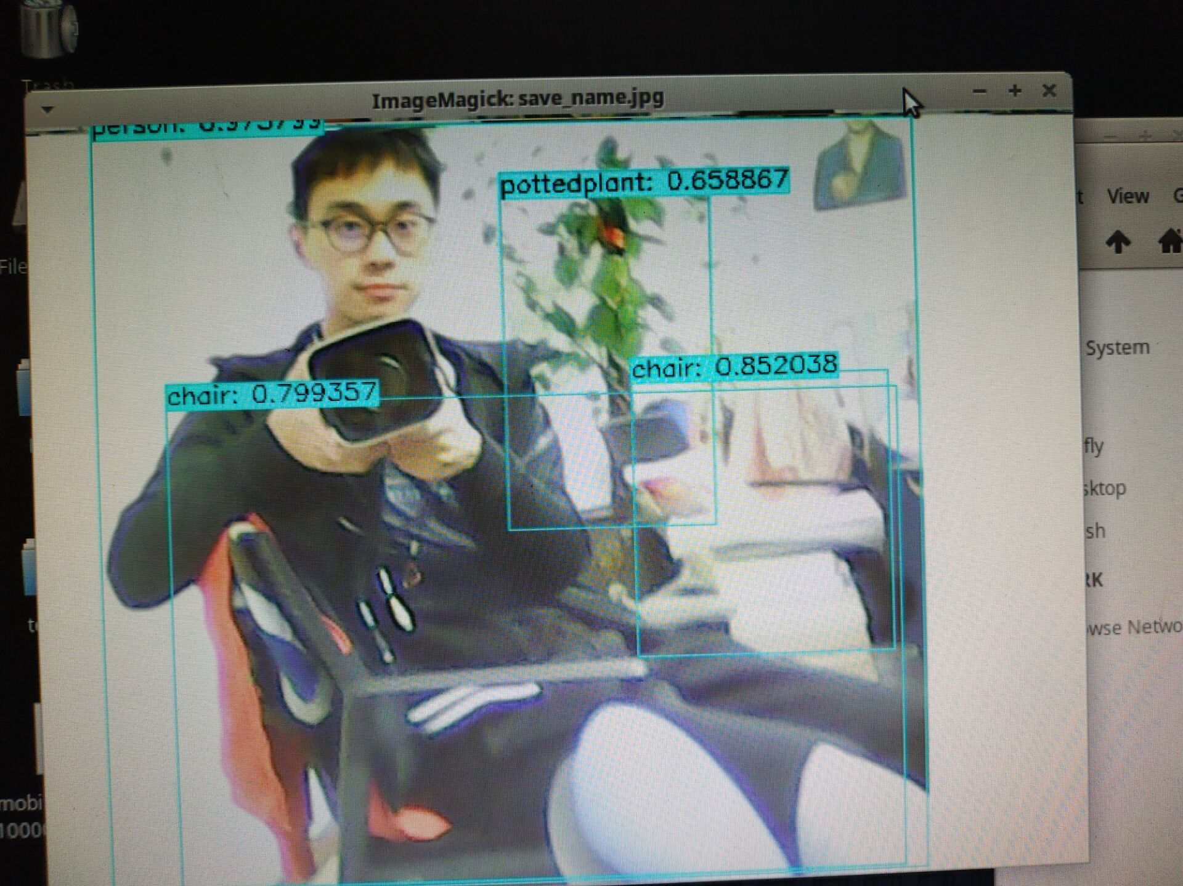
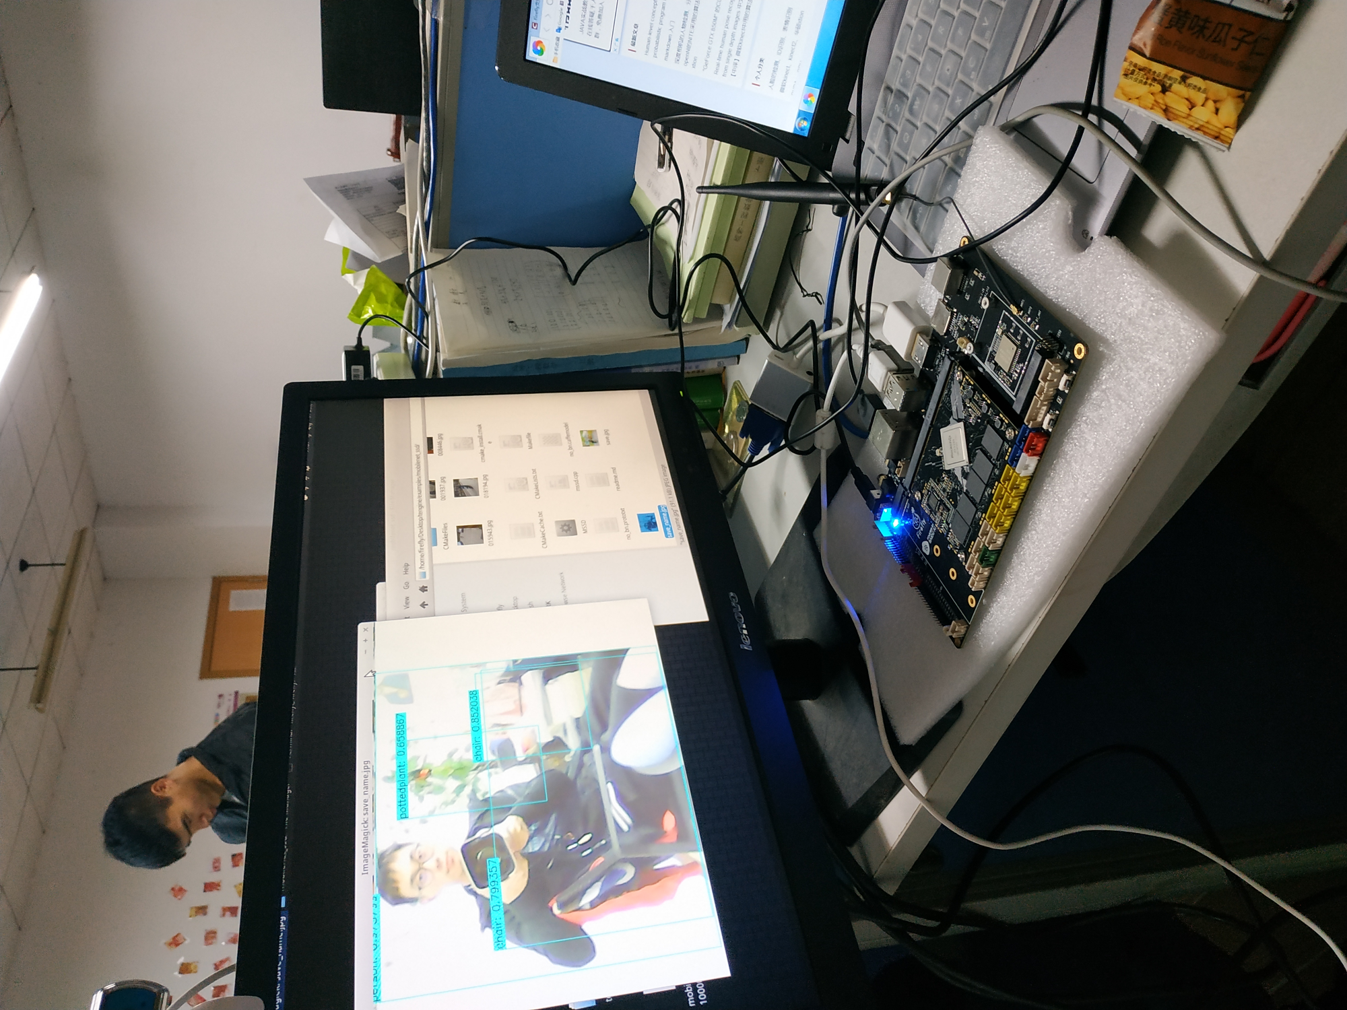
动态检测（运行官方模型）

Slide 7
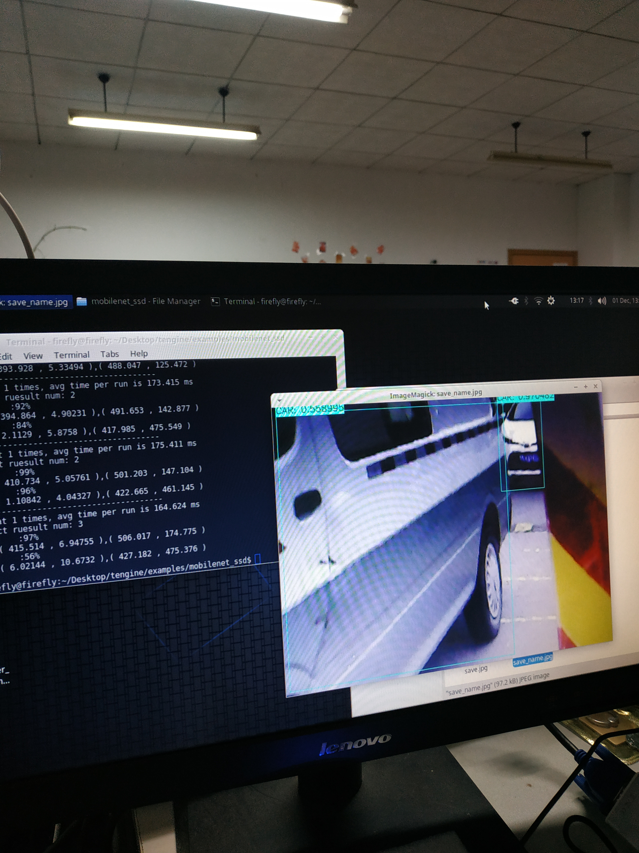
动态检测（运行自己的模型）
由于室内场景没有车和车牌，于是在笔记本上打开一张车辆图片，然后用摄像头对准笔记本采集，检测效果如左图所示。
每张图片的检测时间维持在130-200ms之间。

Slide 8
Problem
实时检测需要调用cv::imshow()这个显示图片的函数，
但当调用此函数时会报如下错误：
GdkGLExt-WARNING**: Window system doesn't support OpenGL
按网上的方法安装各种依赖库，依然没解决。
目前暂时采用了cv::imwrite()函数来代替cv::imshow()，但是结果可想而知，
因为每张图片都要存盘，比较耗时，导致每帧图片切换较慢，一卡一卡的，
不满足实时性要求。所以还是需要解决上述的不支持OpenGL问题。

Slide 9
Doing
由于之前6类的模型对车的识别效果较好，但对车牌的识别还不够，
因此现在训练只标记车和车牌的数据集的模型，数据集扩大到9w。
目前模型正在训练。

Slide 10
谢谢！

